Slide 1
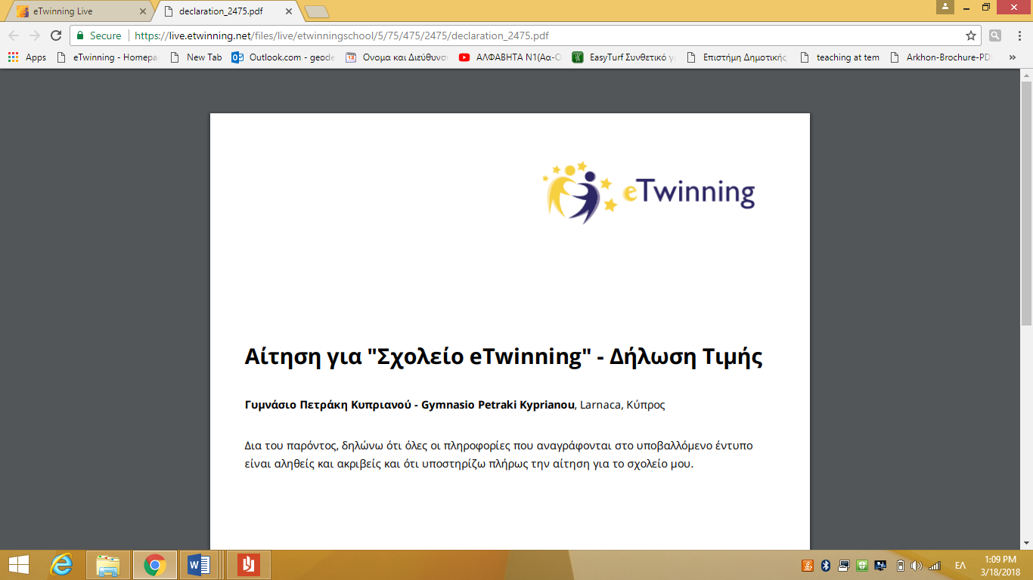
Ενημέρωση για eTwinning
Γυμνάσιο Πετράκη Κυπριανού
Σχολική χρονιά: 2016-17
Από Δέσποινα Γιωργαλλή

Slide 2
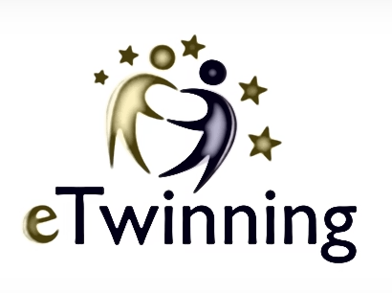
Πως μπορώ να συμμετέχω σε ένα eTwinning project
Ενημέρωση για το συνέδριο eTwinning στην Αθήνα

Slide 3
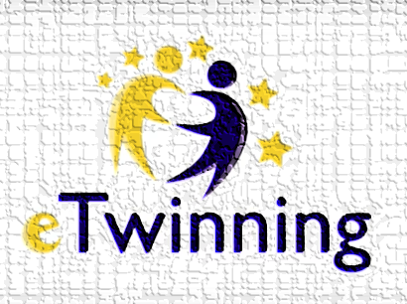
Πως μπορώ να συμμετέχω σε ένα eTwinning project
https://www.etwinning.net
Επιλέγω γλώσσα
Γίνετε μέλος της κοινότητας του eTwinning
Συνδεθείτε

Slide 4
Μετάβαση στο ETWINNING LIVE/ έργα
Σύνδεση και εύρεση έργου

Slide 5
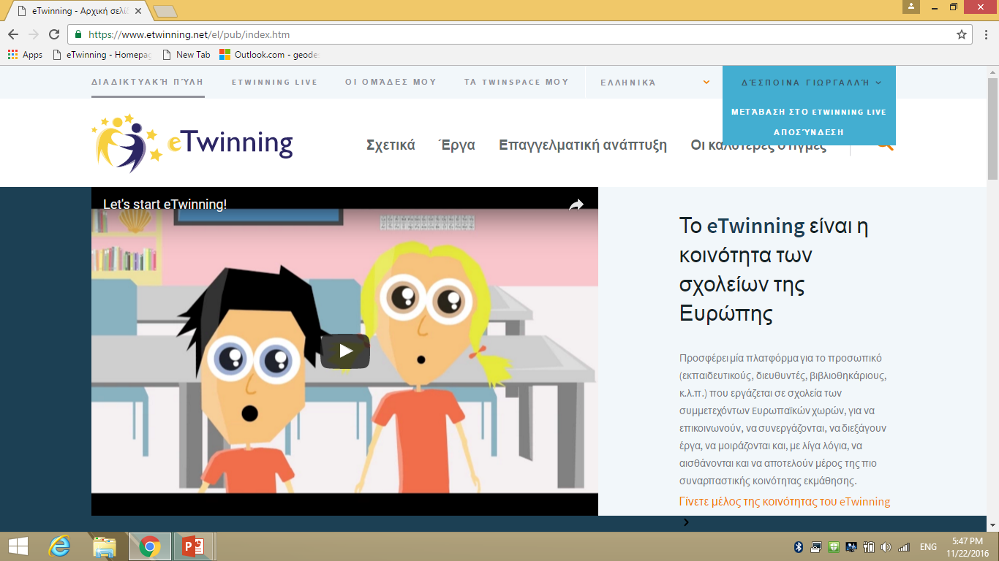

Slide 6
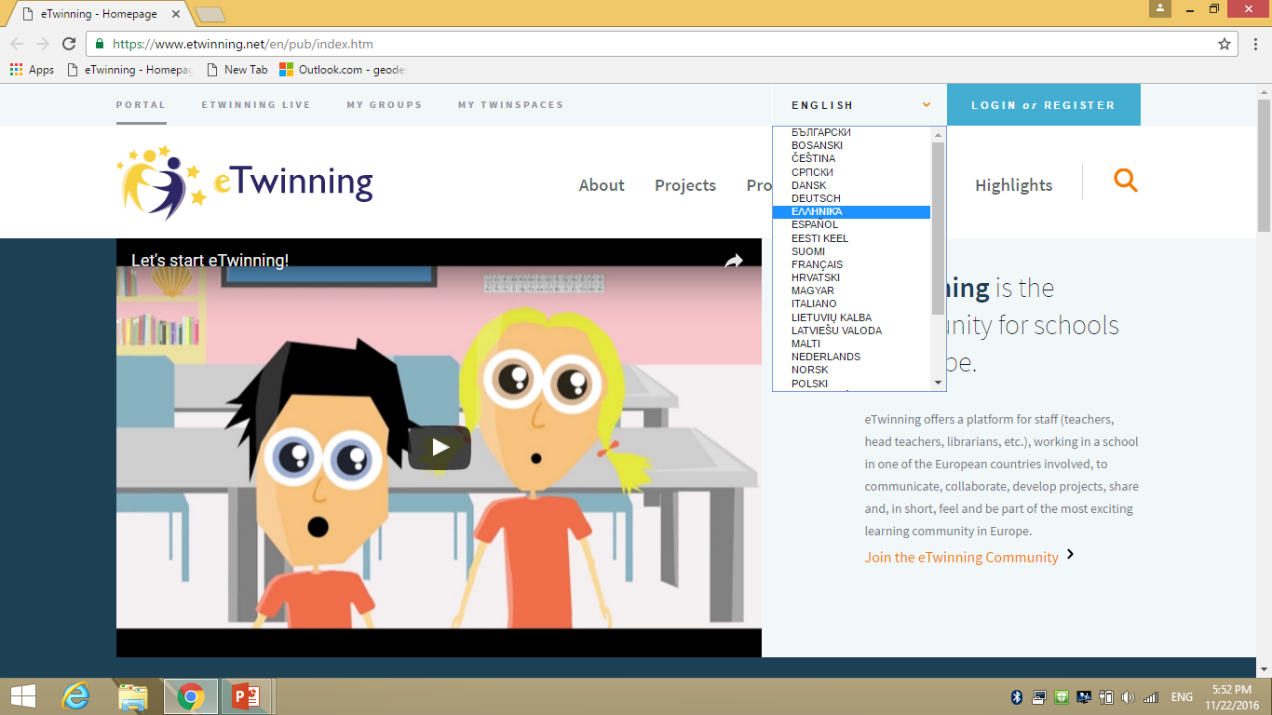

Slide 7
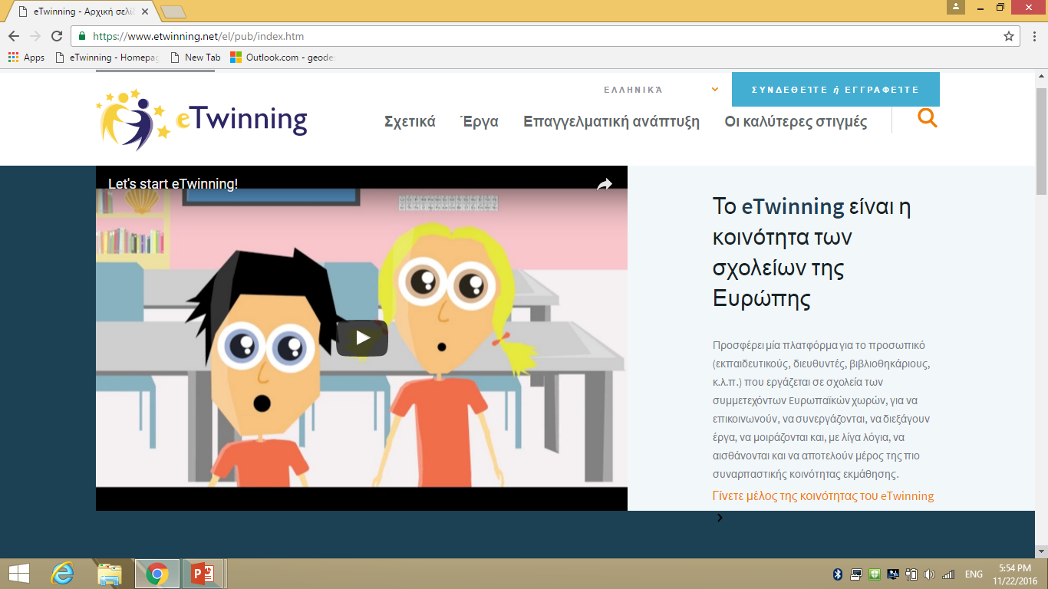

Slide 9
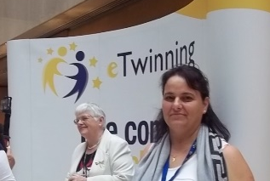
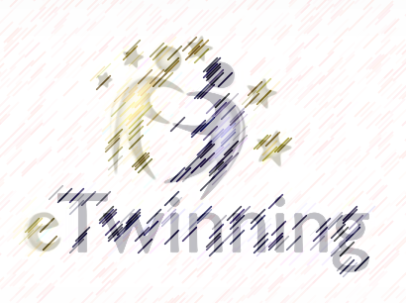
Από το συνέδριο στην Αθήνα
Παρουσίαση έργων που βραβεύτηκαν
Παρουσίαση εργαλείων (tools) που μπορούμε να χρησιμοποιήσουμε σε ένα έργο eTwinning
Project planning step by step

Slide 10
Project planning step by step
Project title and logo ( τίτλος και το λογότυπο του έργου)
Little steps to healthy life (απλά βήματα για μια υγιεινή ζωή)
Project duration : 6 months (διάρκεια του έργου: 6 μήνες )
Project partners
Participating countries: Cyprus, UK, Slovenia
Number of involved students (whole class, groups..): whole class – 20
( Οι εταίροι του έργουΣυμμετέχουσες χώρες: Κύπρος, Ηνωμένο Βασίλειο, Σλοβενία. Αριθμός των εμπλεκόμενων μαθητών (όλη η τάξη, ομάδες – 20)
Topic
(The topic is important for our students, because…, what do our students already know about the topic? Can we integrate the topic (or at least some parts) into the curriculum?
Can we include our colleagues, members of the local community, parents?)
Students eat too much fast food, they do not exercise.
We can integrate the topic into curriculum
Local community - sport teacher, community, parents
(Θέμα Το θέμα είναι σημαντικό για τους μαθητές μας, γιατί ..., τι γνωρίζουν οι μαθητές μας για το θέμα; Μπορούμε να ενσωματώσουν το θέμα (ή τουλάχιστον ένα μέρος του) στο αναλυτικό πρόγραμμα; Μπορούμε να συμπεριλάβουμε στο έργο μας τους συναδέλφους μας, μέλη της τοπικής κοινότητας, γονείς ;) Οι μαθητές να τρώνε fast food , δεν αθλούνται. Μπορούμε να προωθήσουμε την άσκηση τόσο στην τοπική κοινότητα όσο και στους γονείς.

Slide 11
Project goals
(Skills we want our students to improve, by starting the project we want to achieve or change …)
We want to change their habits about eating and exercising
Encourage them to participate in different sports
School gardening - grow vegetable in school garden
To know habits of other students in different countries
Checking about achieved goals: questionnaire
(Στόχοι του έργου (Δεξιότητες θέλουμε οι μαθητές μας να βελτιώσουν, με την έναρξη του έργου που θέλουμε να πετύχουν ή να αλλάξουν ...) Θέλουμε να αλλάξουν τις συνήθειες τους σχετικά με το φαγητό και την άσκηση. Ενθαρρύνετε τα παιδιά να συμμετέχουν σε διάφορα αθλήματα, Κηπουρική στο σχολείο – να μεγαλώνουν λαχανικά στο σχολείο.Να γνωρίζουν τις συνήθειες των μαθητών σε διαφορετικές χώρες.)
Έλεγχος για την επίτευξη των στόχων: Με ερωτηματολόγιο
Problems that may occur
(Language, ICT equipment, Time difference… )
(Προβλήματα που μπορεί να προκύψουν (Γλώσσα, εξοπλισμός ΤΠΕ, Διαφορά ώρας ...)

Slide 12
Project planning step by step
Project phase | Activities | Duration | Outcomes | ICT tools | Risks
Planning | Brainstorming, voting | One week | Logo, which activities to do | Popplet, tricider | No internet connection, partners are not interested anymore
Implementation | Talking about eating habits, sporting, different activities how to become healthy-cooking, gardening, planning the menu, sharing different eating habits | 4 - 5 months | e-book | Videos put on vimeo, YouTube, voki, volcano, skype | Blocked websites, no internet, collaboration with partners, interest of students
Outcomes of the project work | Health, self-esteem, knowledge, team work, | 2 weeks | E-book, video, | tagxedo,instagram,answergarden,facebook,skype | The same

Slide 13
Project planning step by step
Πορεία του έργου | Δραστηριότητες | Διάρκεια | αποτελέσματα | εργαλεία ΤΠΕ | κίνδυνοι
Σχεδίαση | Ιδεοθύελλα, ψηφοφορία | Μια εβδομάδα | Λογότυπο, το οποίο δραστηριότητες για να κάνουμε | Popplet, tricider | Να μην υπάρχει σύνδεση στο διαδίκτυο, οι εταίροι να πάψουν να ενδιαφέρονται
Εκτέλεση | Μιλώντας σχετικά με τις διατροφικές και αθλητικές. Πως μπορούν μέσα από διάφορες δραστηριότητες να μάθουν για το υγιεινό μαγείρεμα: κηπουρική, σχεδιασμός μενού μέσα από το οποίο να μοιράζονται διαφορετικές διατροφικές συνήθειες | 4-5 months | e-book , Βίντεο | vimeo, youΤtube, Voki, volcano, skype | Ο αποκλεισμός από κάποιες ιστοσελίδες, να μην υπάρχει Internet, έλλειψη ενδιαφέροντος από τους μαθητές
Αποτελέσματα των εργασιών του έργου | Την υγεία, την αυτοεκτίμηση, τη γνώση, την ομαδική εργασία, | 2 εβδομάδες | E-book, το βίντεο, | Tagxedo, Instagram, answergarden, Facebook, skype | Το ίδιο

Slide 14

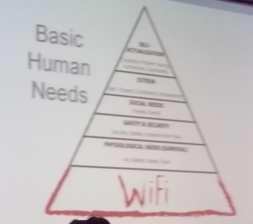
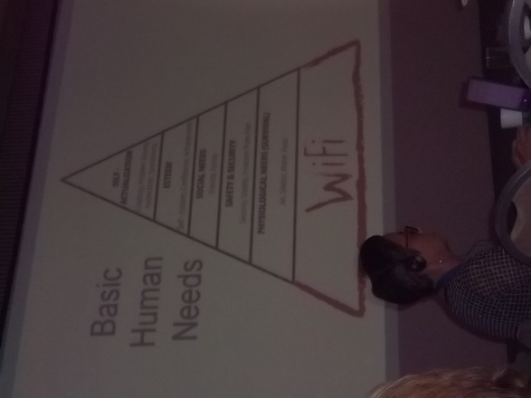
Ευχαριστώ!!!!!!!

